Slide 1
Efficient Usage of Natural Resources
2017-1-RO01-KA219-037131_1
Liceul Teoretic “Emil Racoviță” Galați
LTTA Galați, România
27 Mai - 2 iunie 2018

Slide 2
OBIECTIVE
găsirea unor noi modalități de încuraja elevii să protejeze mediul și să economisească energia
reducerea poluării, incluziv a poluării luminoase și fonice
reducerea amprentei de carbon
creșterea utilizării produselor prietenoase cu natura (”eco-friendly”)
stabilirea unor bune practici de reciclare și economisire a energiei
îmunătățirea capacității de a lucra în echipă
creșterea încrederii elevilor în forțele proprii, în urma participării la întâlnirile transnaționale, a participării la work-shop-uri și a prezentării temelor studiate în fața comunității
îmbunătățirea competențelor de comunicare, colaborare, utilizare a instrumentelor TIC
creșterea creativității și a capacității de exprimare artistică a elevilor

Slide 3
ȘCOLI PARTICIPANTE
Liceul Teoretic "Emil Racoviță" Galați, România
Mehmet-Hanife Yapici Anadolu Lisesi, Karatay, Konya, Turcia
I.E.S. Politecnico Jesus Marin, Malaga, Spania
Istituto d'istruzione superioare "R. Piria“, Rosarno, Italia

Slide 5
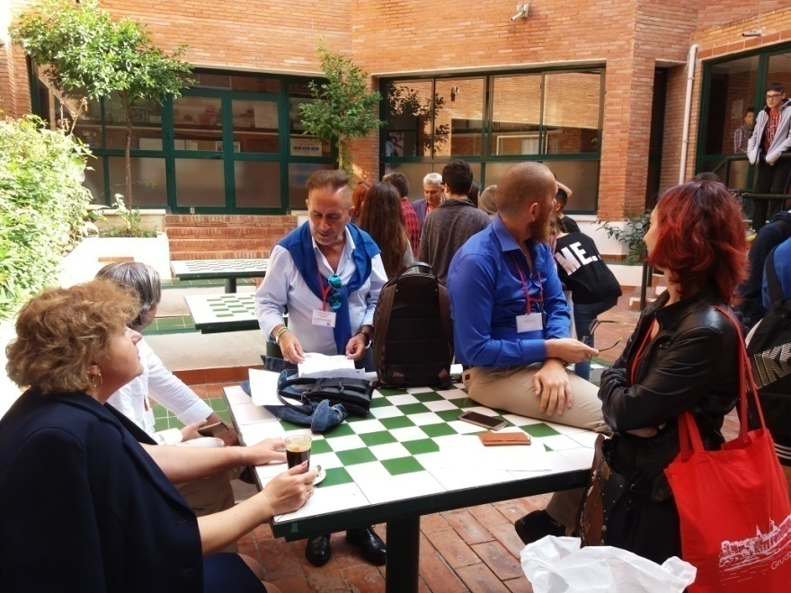
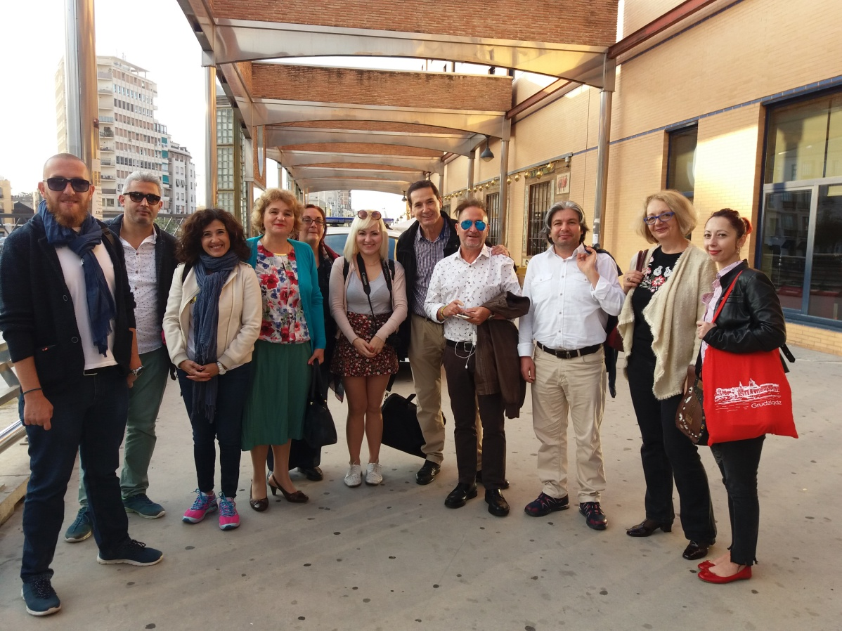
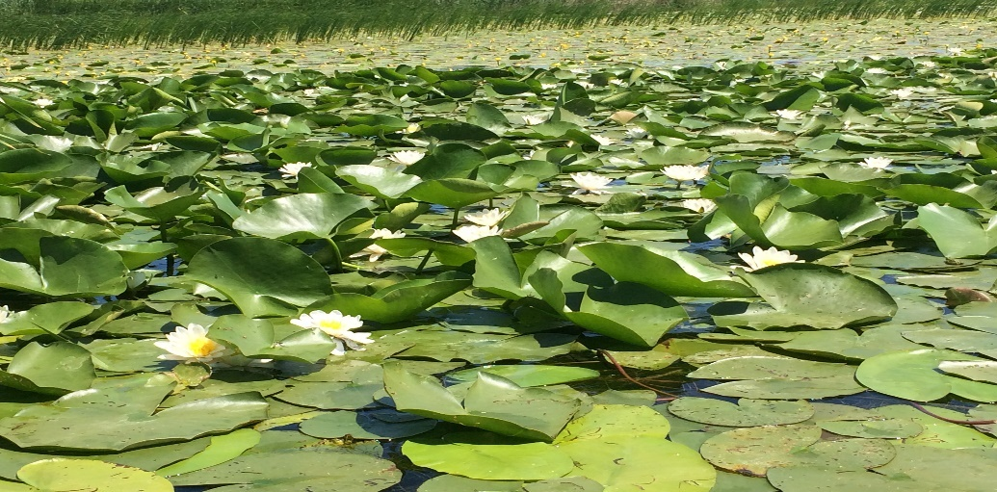
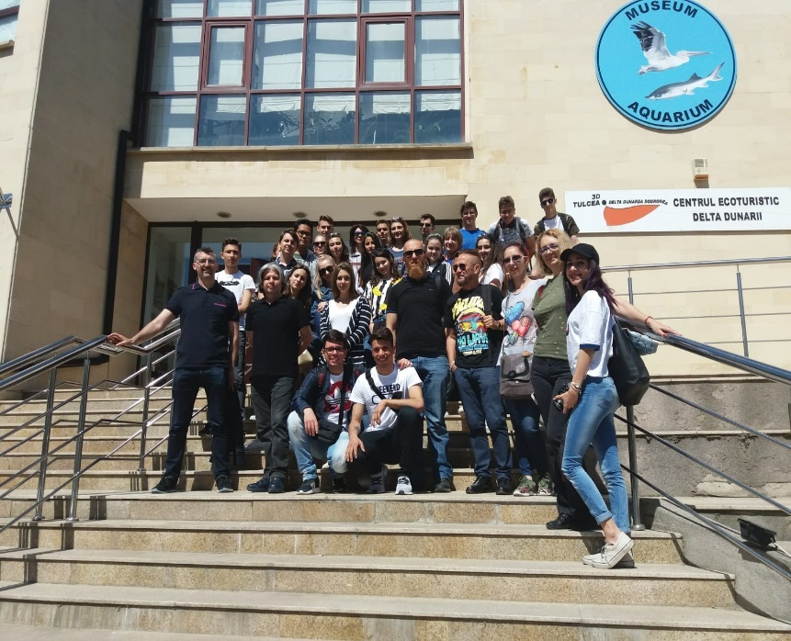
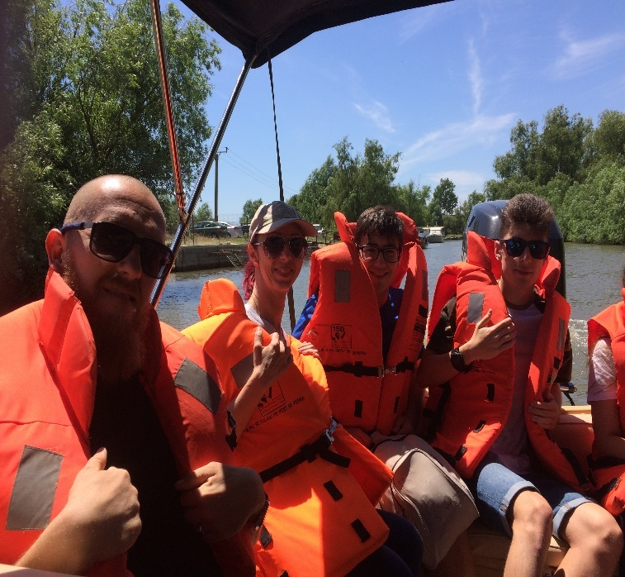
28 Mai 2018 Delta Dunării- Atelier de lucru -protejarea rezervațiilor naturale și a speciilor pe cale de dispariție - realizarea unei broșuri despre rezervația Deltei Dunării -campanie de colectare a gunoielor

Slide 6
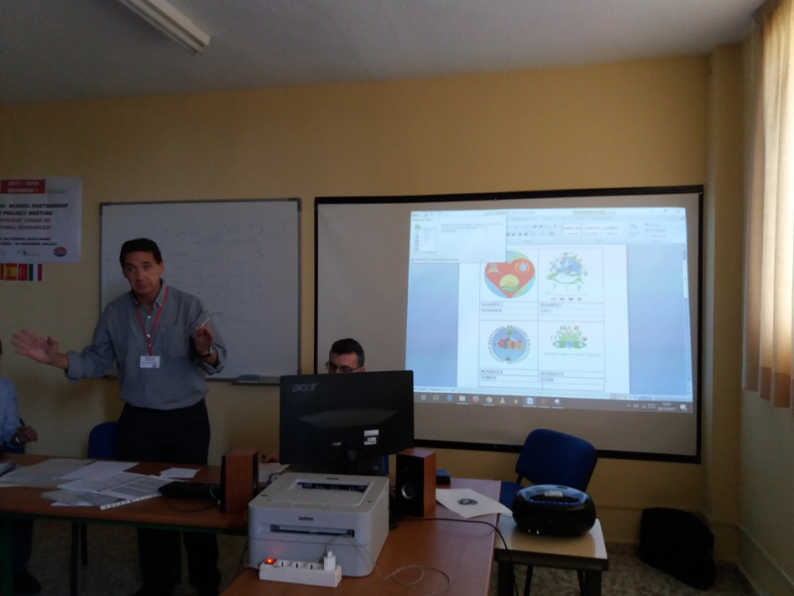
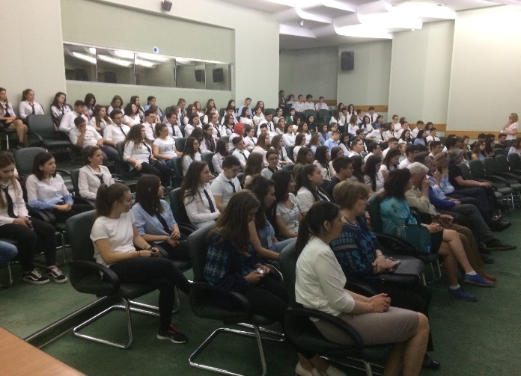
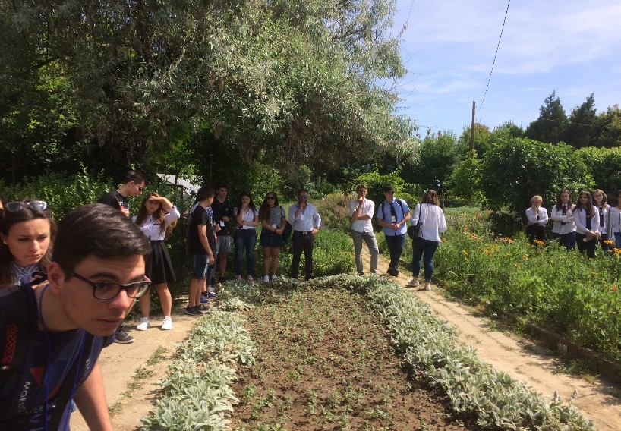
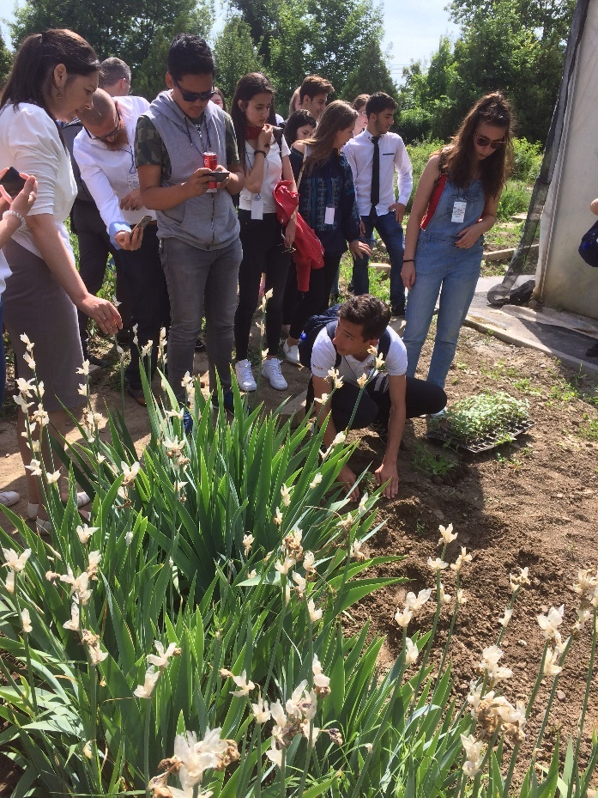
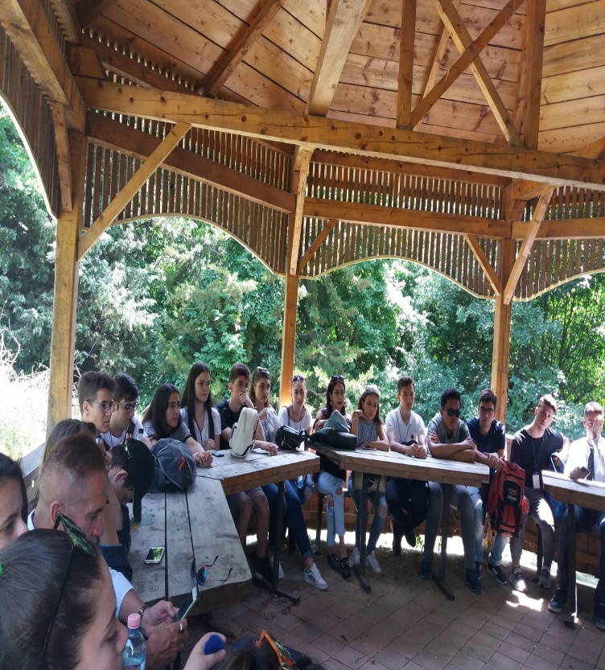
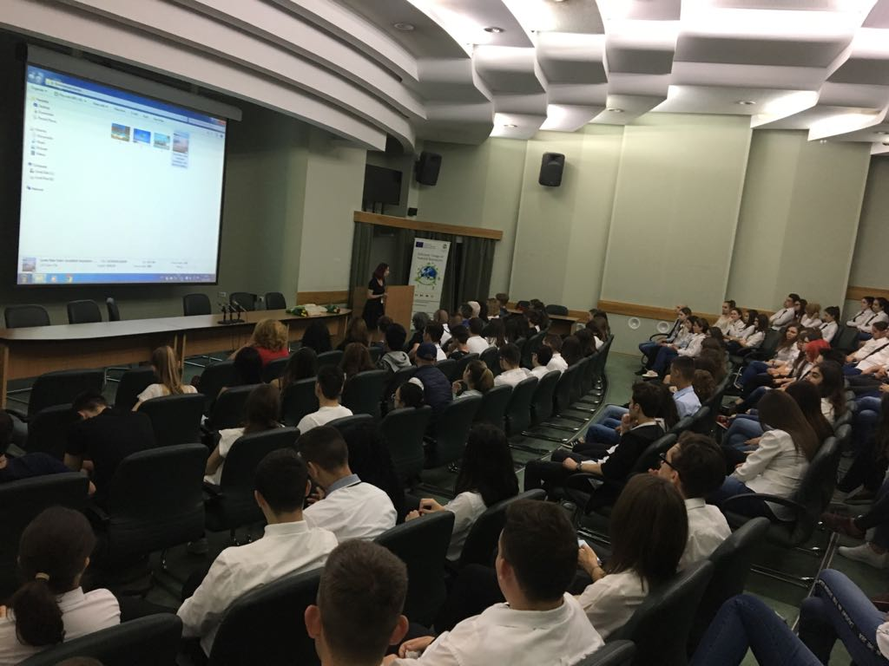
29 Mai 2018 – Deschiderea oficială – Gradina Botanică Atelier de lucru – Biodiversitate Turul școlii Pranz tradițional românesc oferit de familiile gazdă

Slide 7
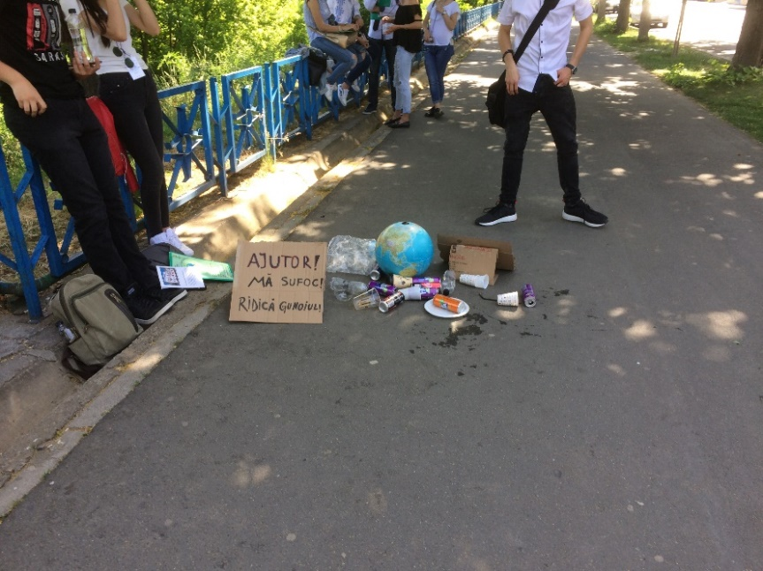
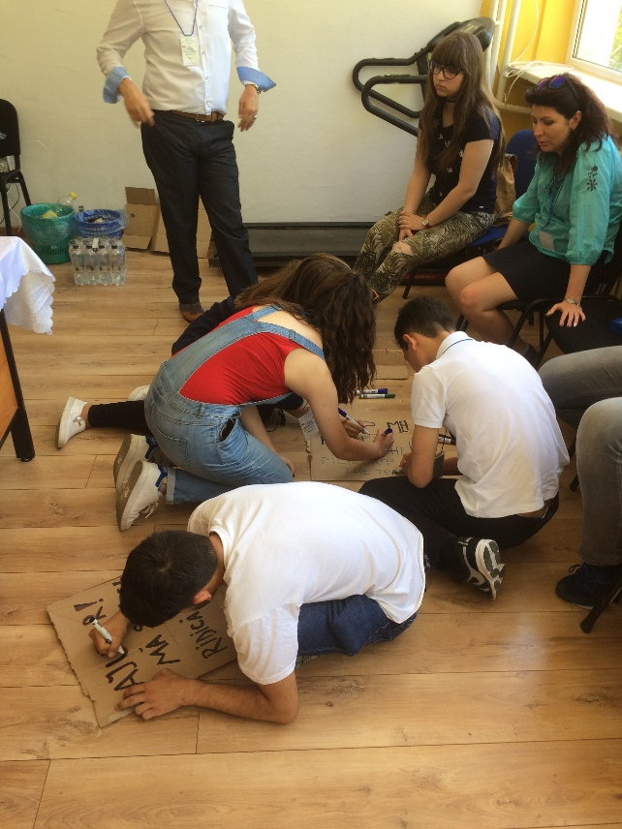
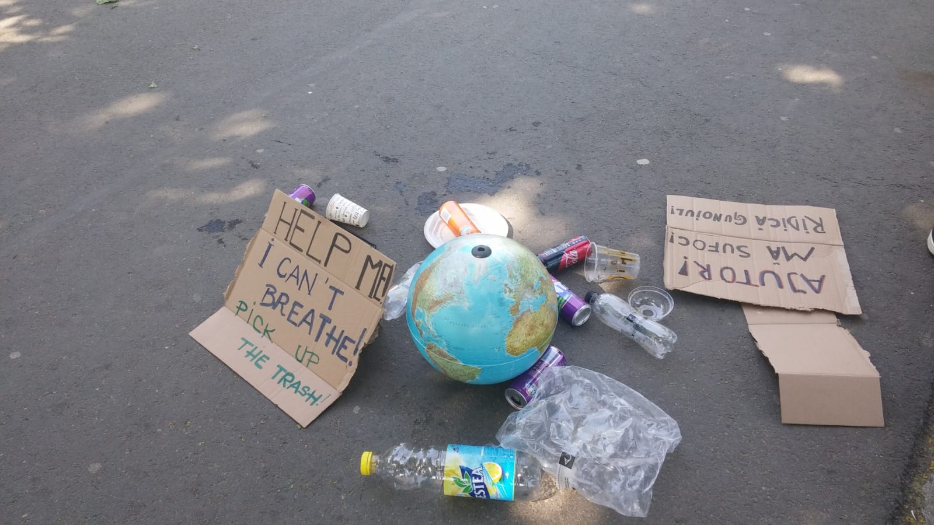
29 Mai 2018 – Deschiderea oficială – Gradina Botanică Tur pietonal – Galati Flash Mob – Faleza Galați

Slide 8
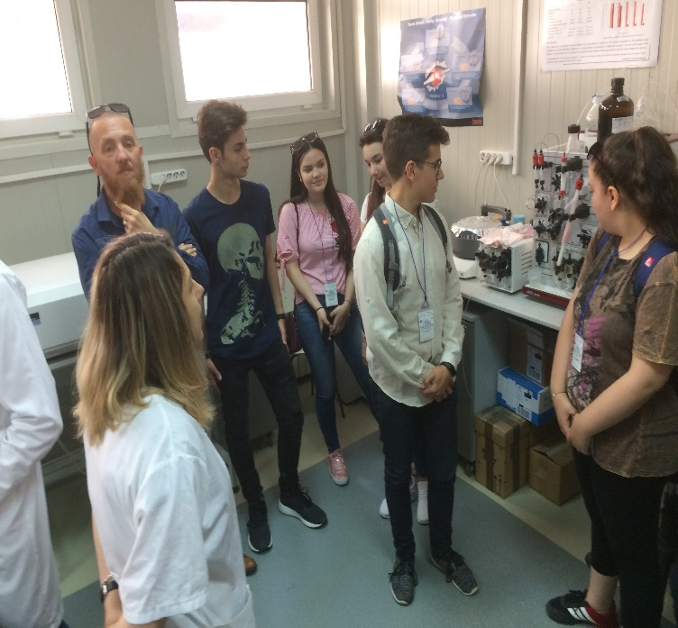
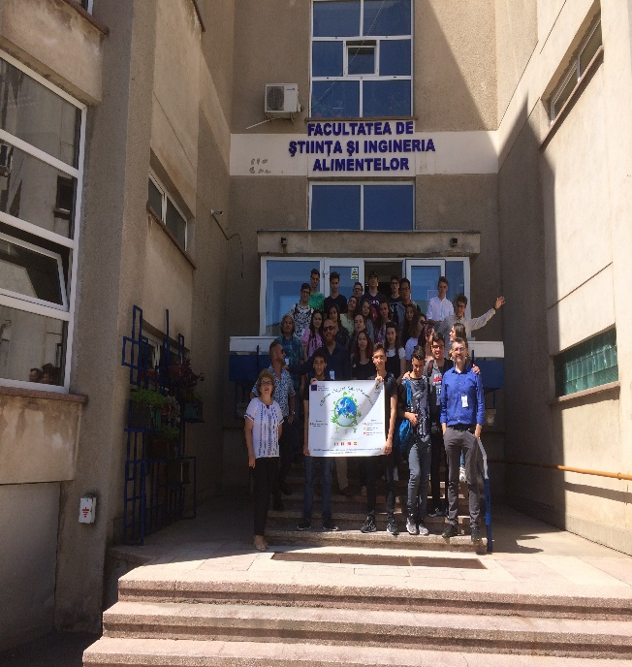
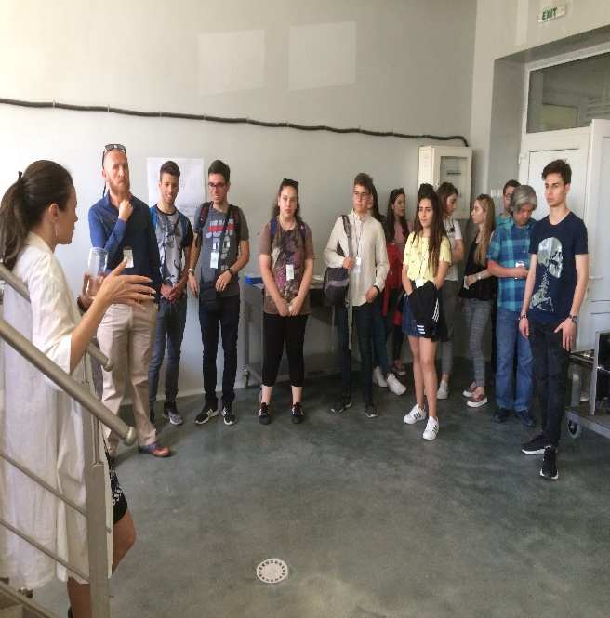
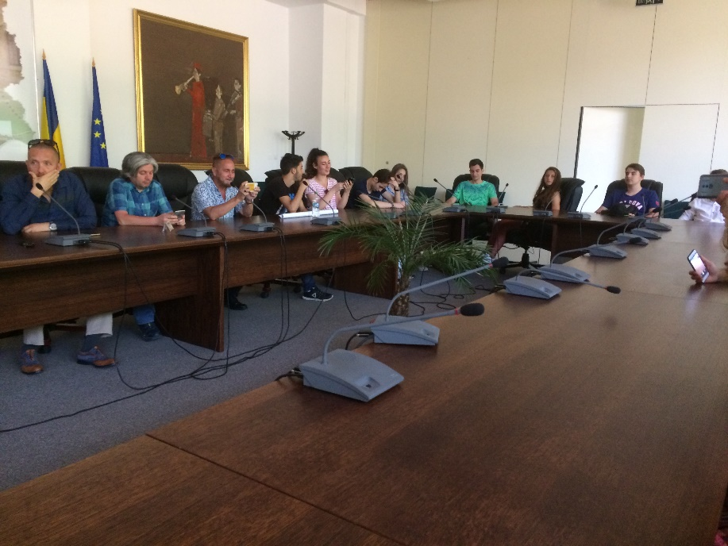
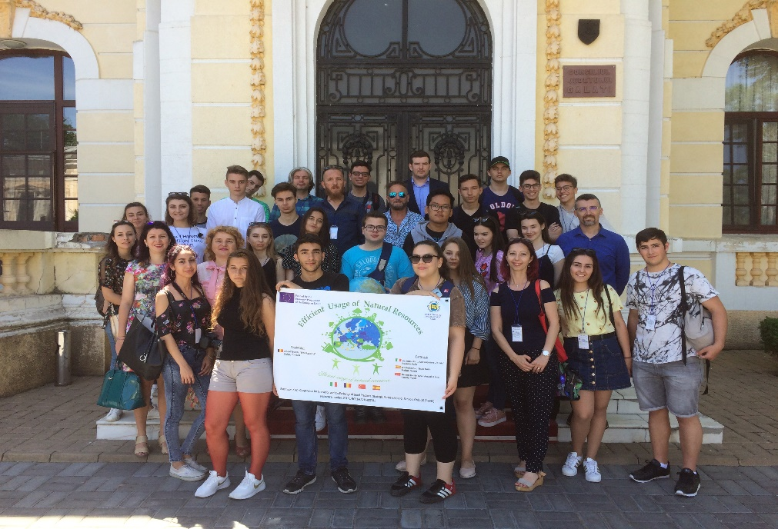
30 Mai 2018 Atelier de lucru- Universitaea Dunarea de jos - Facultatea de Științe și Mediu -Vizita la Consiliul Județean Galați

Slide 9
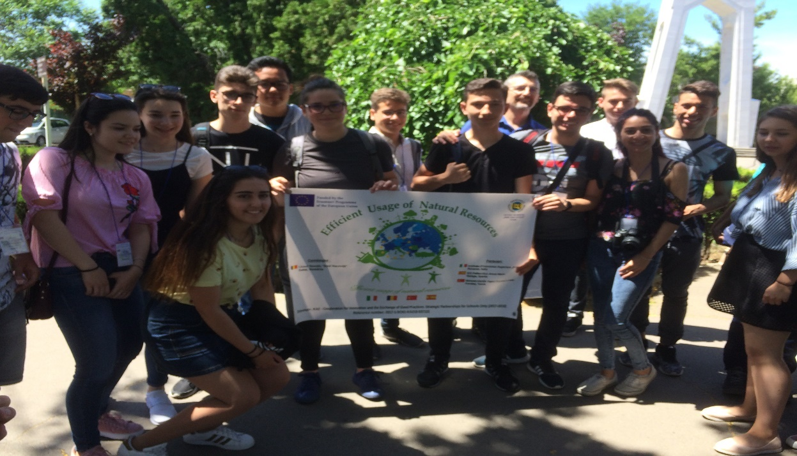
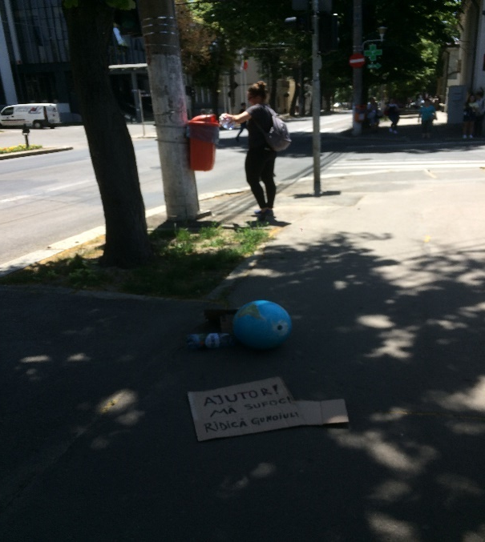
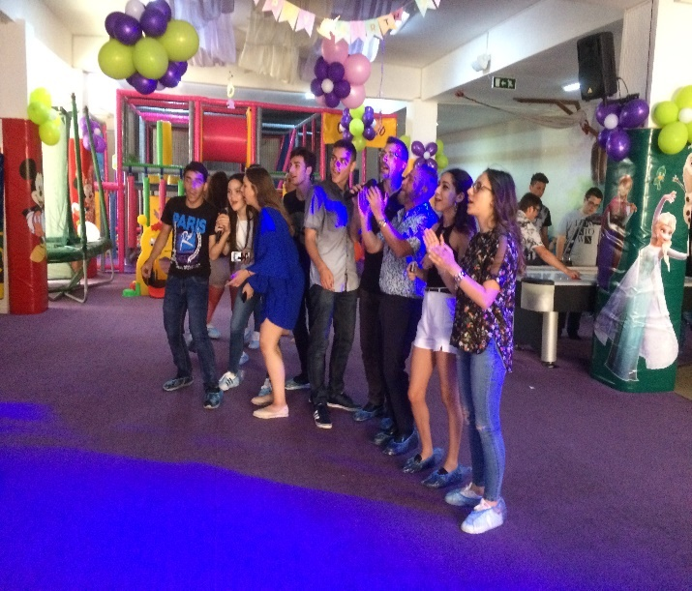
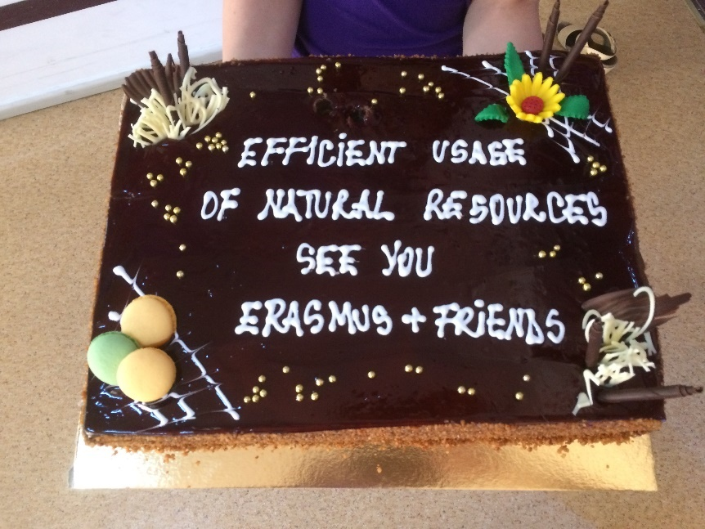
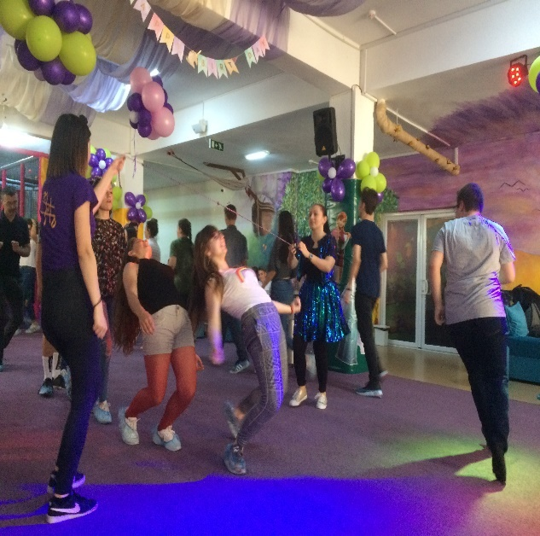
30 Mai 2018 - Flash Mob – Teatrul Dramatic Fani Tardini, Galați - Karaoke – Club X & 0

Slide 10
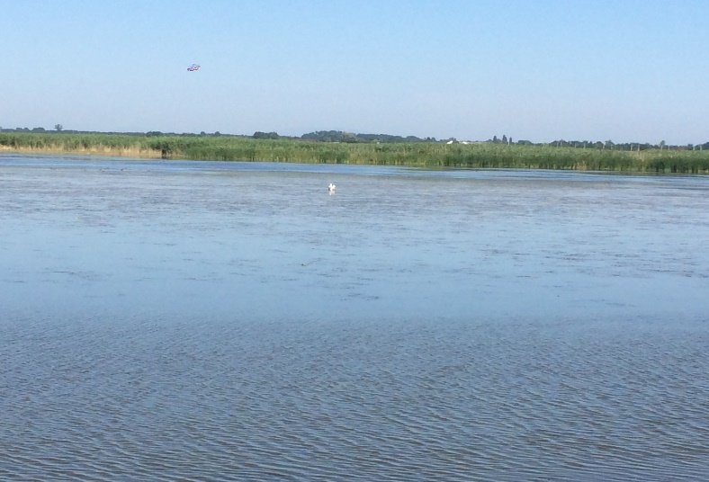
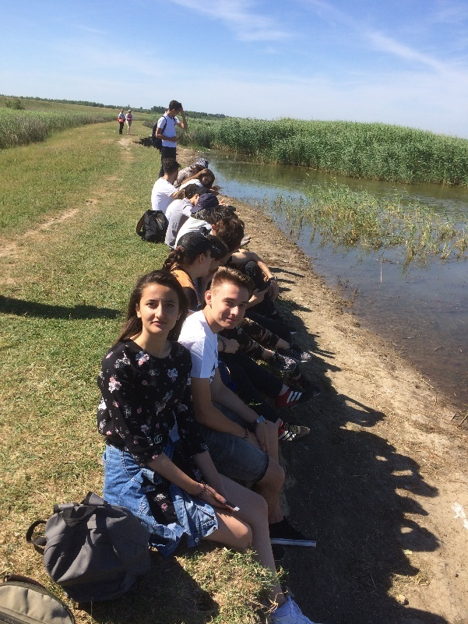
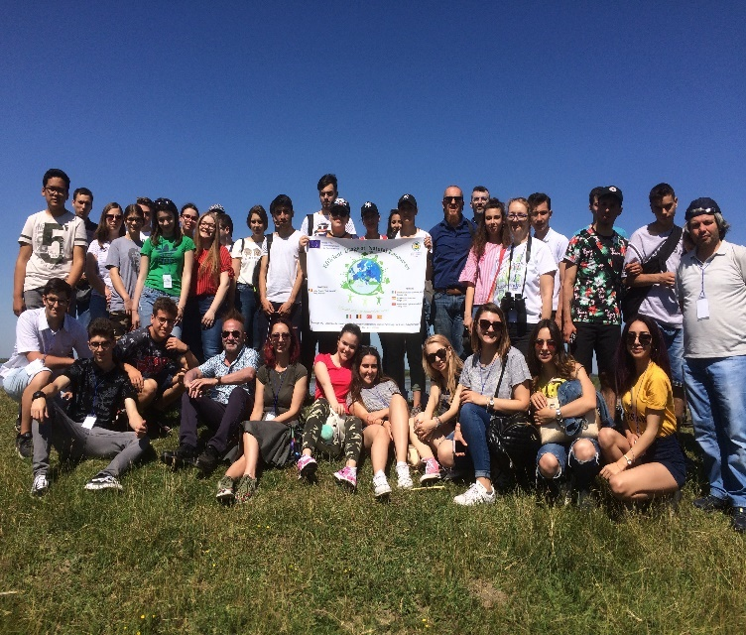
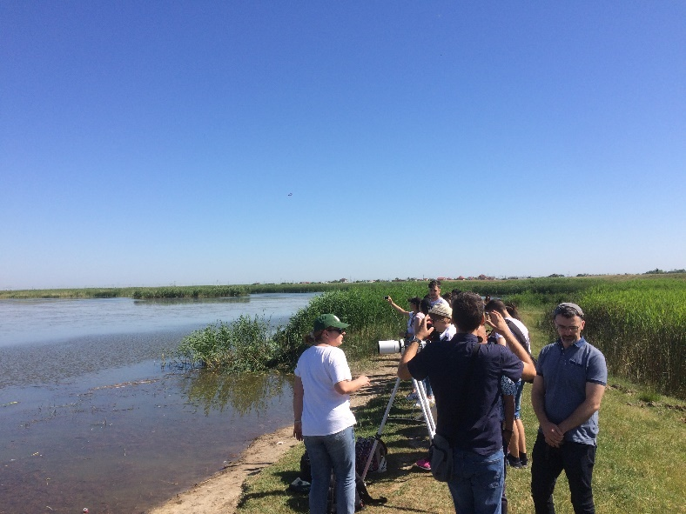
31 Mai 2018 Atelier de lucru la Rezervația Naturală Tălăbasca, jud. Galați în colaborare cu Agenția de Mediu -cunoasterea speciilor protejate și colectare de gunoaie

Slide 11
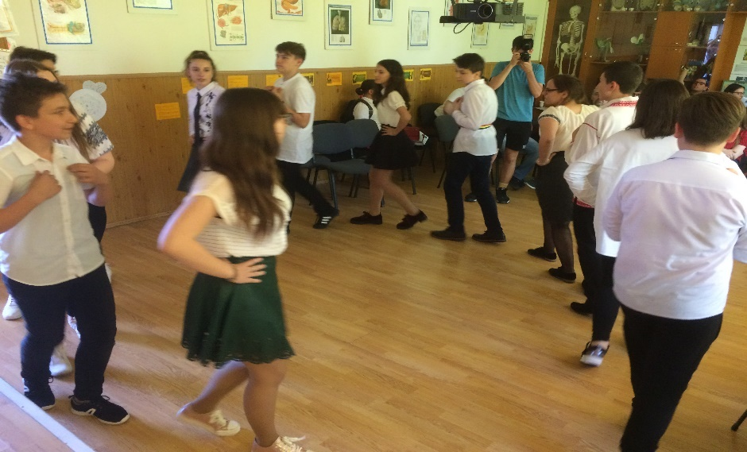
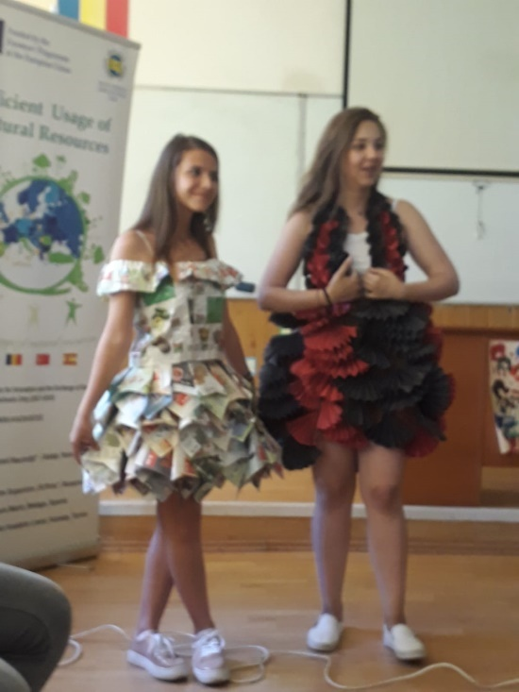
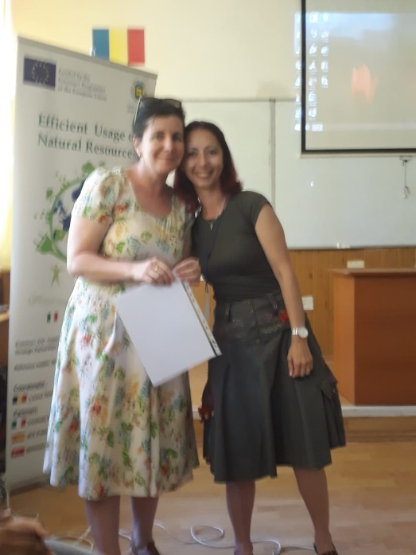
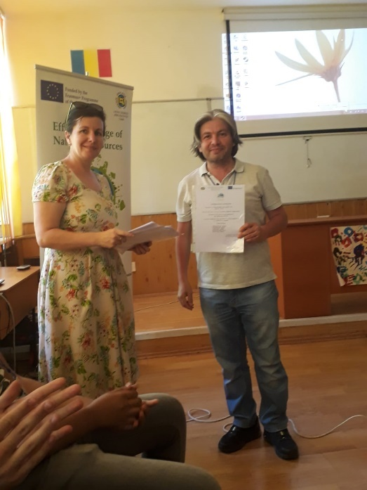
31 Mai 2018 Festivitate de acordare a certificatelor

Slide 12
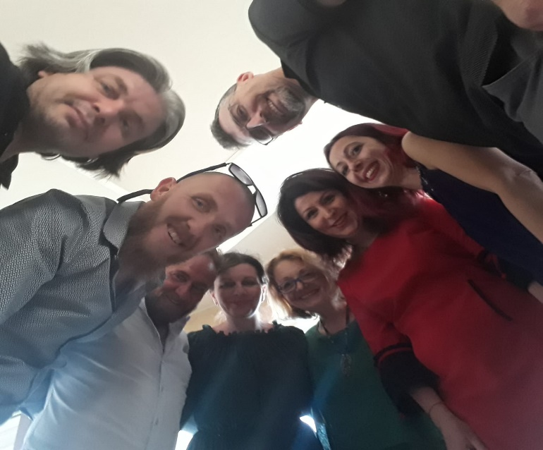
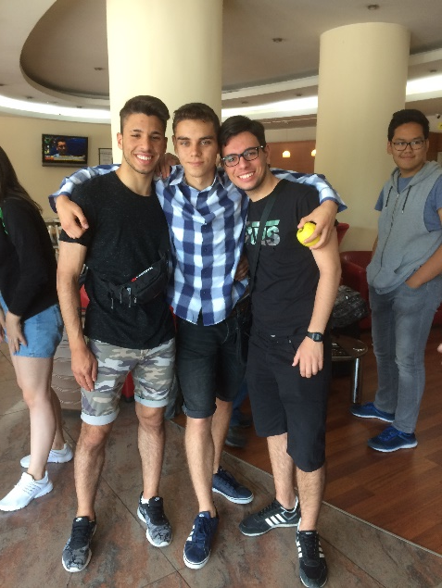
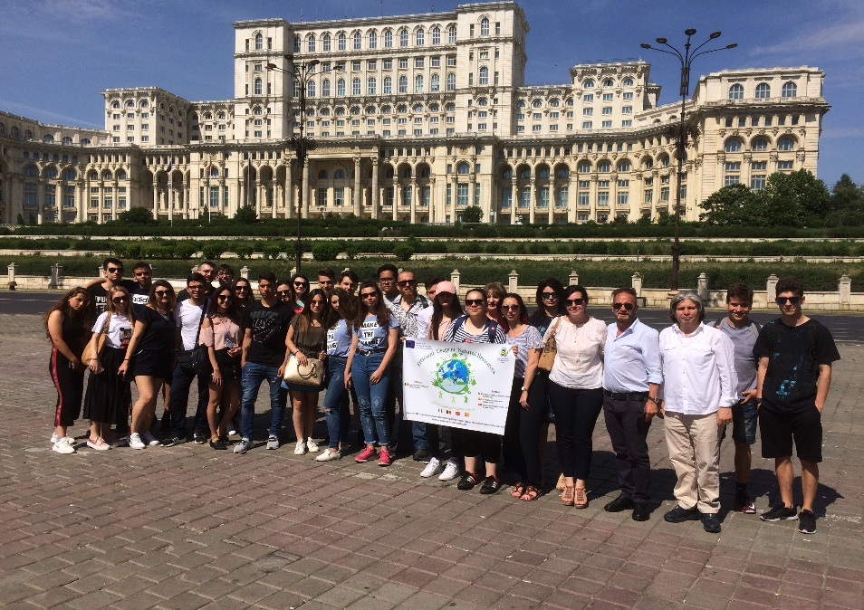
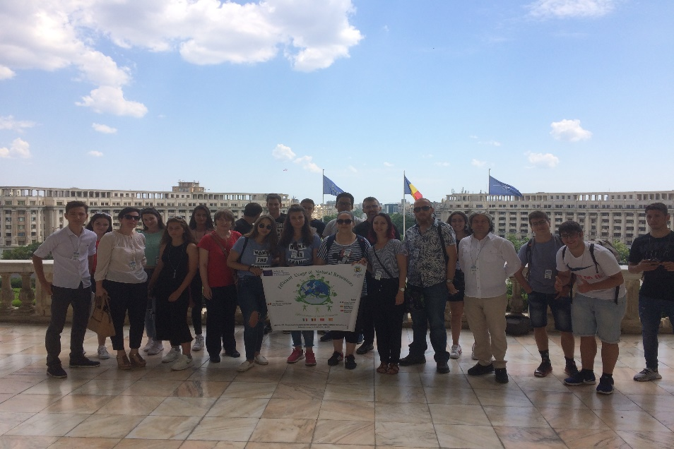
1 Iunie2018 Toate lucrurile frumoase au un sfârșit

Slide 13
MULȚUMIM PENTRU ATENȚIE!
http://eco-partners.weebly.com

